Slide 1
Grupo Monitor
Comprometidos con la verdad
Con José Gutiérrez Vivó

Slide 2

Monitor, es la emisión radiofónica conducida y producida por el periodista José Gutiérrez Vivó, que iniciará transmisiones en 1974
XENET-AM 1320 kHz / XEINFO-AM 1560 kHz

Slide 3
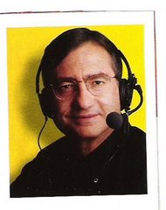
José Gutiérrez Vivó fue el titular del noticiero, nació en 1949 en la Ciudad de México.
A partir de 1978, el periodista se hace cargo de la emisión matutina del informativo convirtiéndola en uno de los espacios informativos con más credibilidad informativa.

Slide 4

En 1973, la empresa Radio Programas de México adquiere la emisora Radio Cadena Nacional ubicada en el 1110 de AM, nombrandola Radio Red, donde, un año después comienza a transmitir el informativo Monitor. Posteriormente, Radio VIP se muda a la frecuencia 88.1 de FM.

Slide 5
(1978-1988) (1996-2001)
Red Vial proporcionaba reportes de tráfico y asistencia vial
Monitor su solución que brindaba asesoría de varios tipos al público
Vigilante al volante donde varios radioescuchas proporcionan información de carácter vial
Para 1996, el noticiero que se transmite en el 1110 de AM sufre otro cambio cuando las emisoras XERED-AM 1110 kHz, XHRED-FM 88.1 MHz y XHRCA-FM , 91.3 MHz en la Ciudad de México, XEDKR-AM 700 kHz en Guadalajara y XESTN-AM 1540 kHz en Monterrey son vendidas por los dueños de Radio Red al Grupo Radio Centro. Con este cambio se funda Infored, quien produce el noticiero a partir de aquel año.

Slide 6
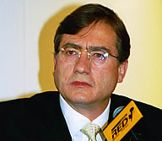
En el año 2000, la relación de Gutiérrez Vivó con Grupo Radio Centro se confirma con el traspaso de las acciones de las empresas concesionarias a Infored de las emisoras conocidas en esa época como XEJP-AM 1320 kHz y XEFAJ-AM 1560 kHz

Slide 7
(2002-2003) (2004)
En 2002, el periodista demanda a Grupo Radio Centro por 21 millones de dólares
por incumplimiento de contrato y supuesto robo de marcas registradas,
asegurando que, Monitor y otras marcas registradas por el periodista en el
Instituto Mexicano de la Propiedad Intelectual (IMPI), eran plagiadas por Radio
Centro.
El 29 de febrero del 2004 se da a conocer el fallo a favor de Infored y José Gutiérrez Vivó en la demanda con Grupo Radio Centro, por lo que el informativo sale de la programación de Radio Red el 3 de marzo del mismo año para empezar a transmitir en las frecuencias de 1320 AM y 1560 AM (de la ciudad de México).

Slide 8
ALIANZA MONITOR Y MVS RADIO (2004-2006)
A partir del martes 16 de marzo de 2004, inició la alianza entre Infored y MVS Comunicaciones a través de su división MVS Radio Para transmitir el noticiero Monitor MVS a través de la emisora XHMVS-FM 102.5 MHz en la Ciudad de México, así como la creación de la Cadena Nacional Monitor MVS la cual tuvo inicialmente una cobertura en 30 poblaciones.
En el año 2005, muchas emisoras de MVS Radio ubicadas en muchas poblaciones dejan de transmitir el noticiero.

Slide 9
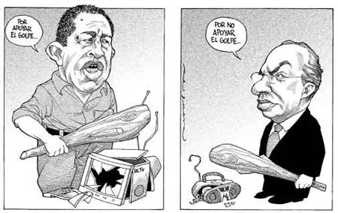
La alianza con MVS Radio termina con las transmisiones en el 102.5 MHz en el Valle de México el día jueves 30 de noviembre de 2006, como lo dio a conocer José Gutiérrez Vivó ese mismo día en Monitor de la mañana, debido que como se ha extendido el tiempo y no se aplicado la sentencia de la segunda parte del laudo arbitral por la cual el Grupo Radio Centro tiene que pagar a favor de Infored, S.A. de C.V. y a José Gutiérrez Vivó por los daños causados. Razón por lo cual, Grupo Monitor no puede seguir pagando la renta del tiempo aire de la emisora XHMVS-FM 102.5 MHz.

Slide 10
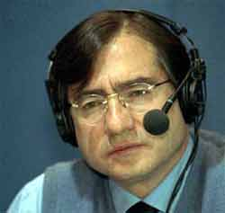

(2005-2006) Término del noticiario
A partir de marzo del 2005, Monitor empezó a transmitirse por televisión, a través del Canal 52 MX de MVS Televisión, por lo que el informativo no sólo llega a México, sino también a los Estados Unidos.
El Sindicato Nacional de Trabajadores de la Radio y la Televisión inició una huelga en contra de InfoRed el 23 de mayo de 2008,​ concluyendo 34 años de transmisiones.

Slide 11
“Monitor llegó a México en un momento en el que no existía libertad de
expresión en la televisión ni en la radio, sólo en algunos espacios
periodísticos muy reconocidos. Cuando el gobierno nos trató de parar,
algunos funcionarios explicaban con cinismo que permitían la libertad de
expresión en los medios impresos porque sólo los leían unos cuantos, un
club, mientras que nosotros éramos peligrosos porque podíamos llegar a
miles de personas” José Gutiérrez Vivó

Slide 12
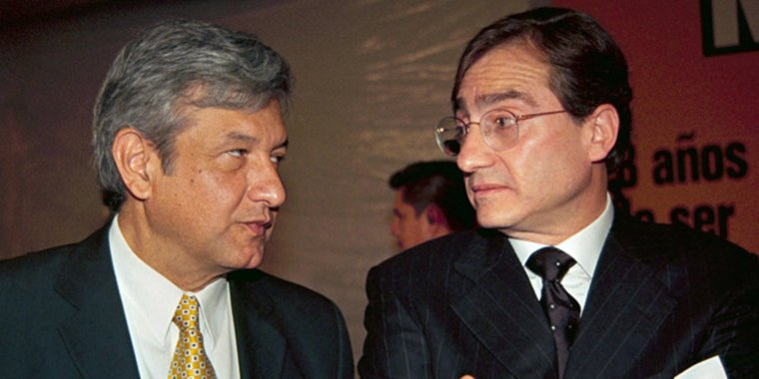
José Gutiérrez Vivó, presidente y director general de Info Red y conductor de Monitor de la mañana, pide lo que considera “justo”: que su competencia reconozca que ese programa fue el primero El primero en todo, se ufana una voz en los spots publicitarios: el primer noticiario de larga duración, el primero en emitir opiniones en medios electrónicos, el primero en realizar debates políticos, el primero en analizar el informe presidencial, el primero en entrevistar a funcionarios
https://politico.mx/minuta-politica/minuta-politica-gobierno-federal/amlo-buscar%C3%A1-el-regreso-de-jos%C3%A9-guti%C3%A9rrez-viv%C3%B3-la-radio/

Slide 13
Vídeo
https://www.youtube.com/watch?v=JsamXx2G5Es

Slide 14
FUENTES
https://sites.google.com/site/radiouvmproyecto/radio-monitor
https://sites.google.com/site/radiouvmproyecto/radio-monitor
https://sites.google.com/site/radiouvmproyecto/radio-monitoR
https://www.google.com/url?q=https://juanjosesolis.wordpress.com/2010/05/19/la-radio-sin-jose-gutierrez-vivo/&sa=D&ust=1570691205580000&usg=AFQjCNET5B-xlN7EarwSG82WJD4864U-2w

